Slide 1
NAVER AI Burning Day 해커톤
서비스명: Naver Callsistant
팀명: GNB
팀원: 김도훈, 윤대헌

Slide 2
NAVER AI BURNING DAY
전화에 글을 더하다. Naver Callsistant.
Call + Assistant
[전화 통화] [보조]
Clova의 음성인식 API을 통해 청각장애인 및 언어장애인의 전화통화를 보조

Slide 3
NAVER AI BURNING DAY
전화에 글을 더하다. Naver Callsistant.
저희 GNB팀은 Clova의 CSR, CSS API를 통해 텍스트를 통해 전화를 할 수 있는 전화 앱을 구현하고자 합니다. 상대방의 말을 CSR을 통해 사용자에게 텍스트로 보여주고, 사용자가 텍스트를 입력하면 CSS를 통해 음성으로 상대방에게 보냅니다.
전화를 소리 내어 받기 곤란한 상황에서 텍스트 입력을 통해 전화 통화를 하거나, 청각/언어 장애인분들 뿐만 아니라 일반 사용자도 유용하게 사용할 수 있는 전화 앱을 구현하였습니다.
Clova
Speech
Recognition
(CSR)
Clova
Speech
Synthesis
(CSS)

Slide 4
NAVER AI BURNING DAY
전화에 글을 더하다. Naver Callsistant.
< 일반 사용자와 청각 장애인이 통화 할 수 있는 시나리오 >

Slide 5
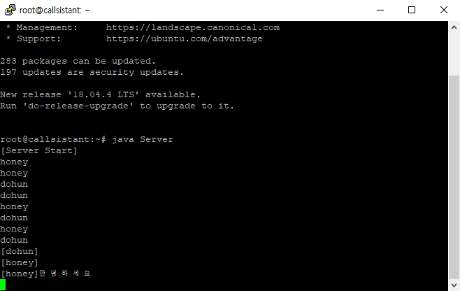
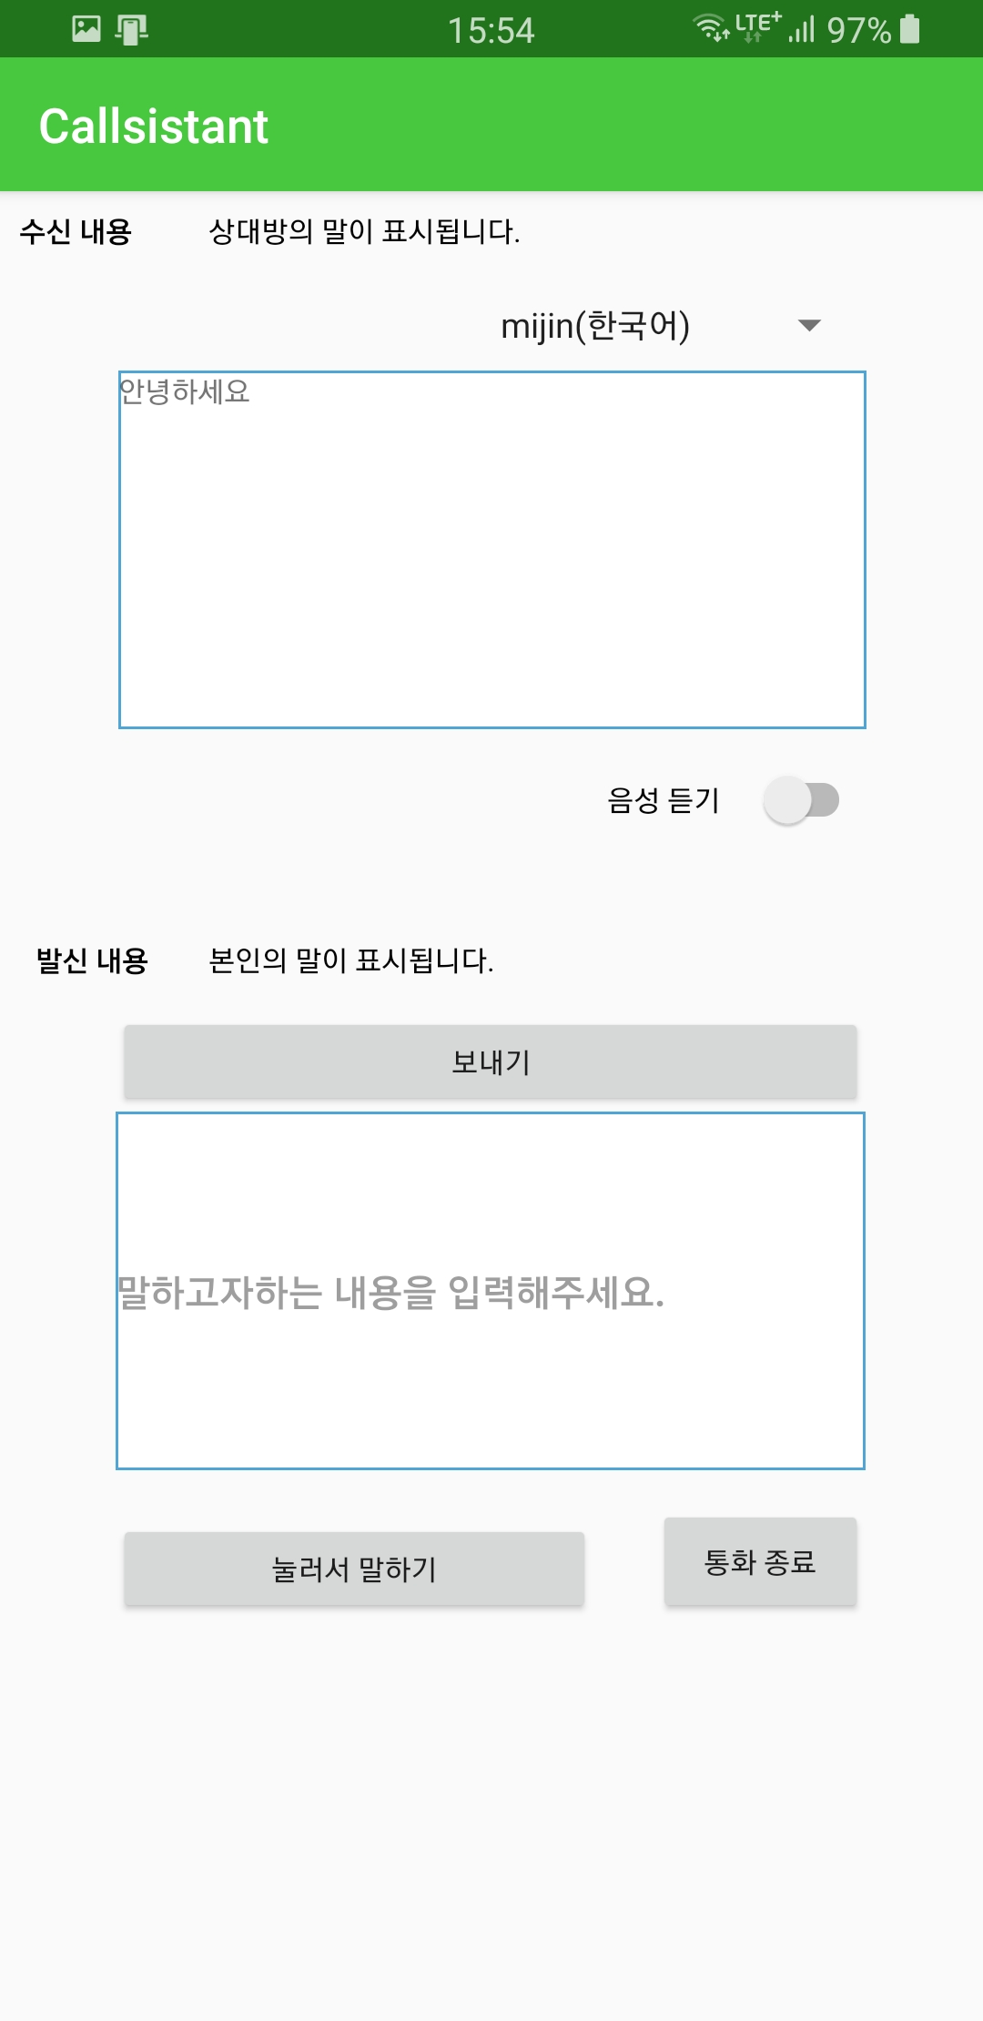
NAVER AI BURNING DAY
전화에 글을 더하다. Naver Callsistant.
< Callsistant 시스템의 전체적인 구조 >
네이버 클라우드 서버(우분투)
사용자와 사용자 연결
안드로이드 클라이언트
음성 또는 텍스트로 통화
안드로이드 클라이언트
음성 또는 텍스트로 통화

Slide 6
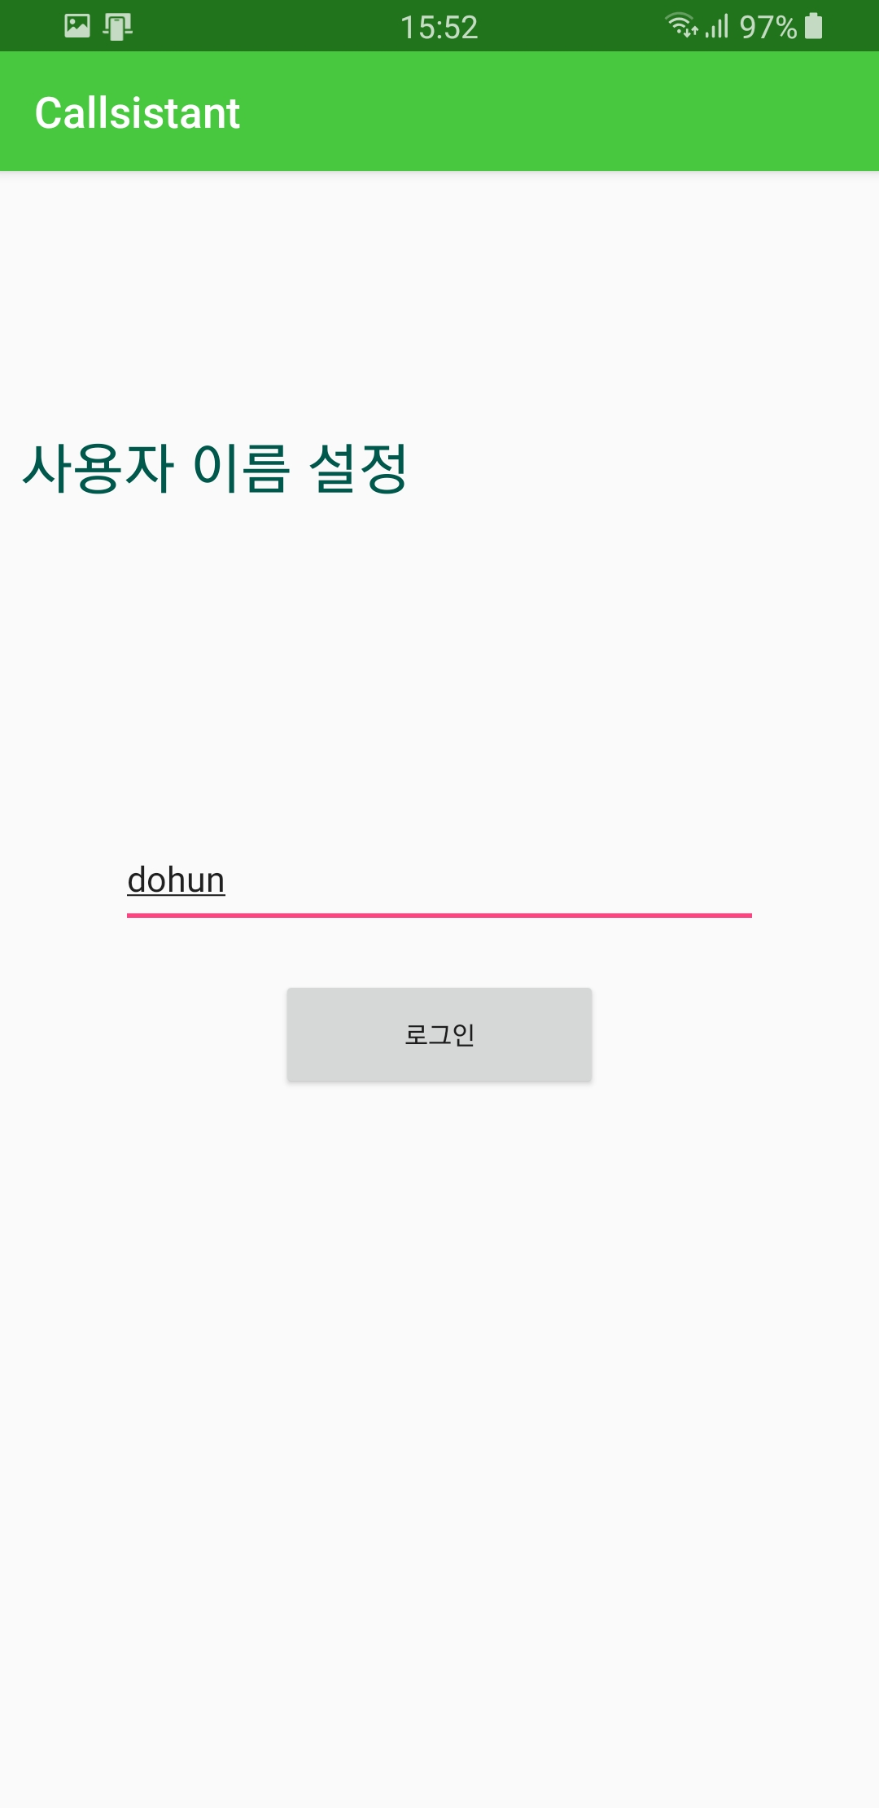
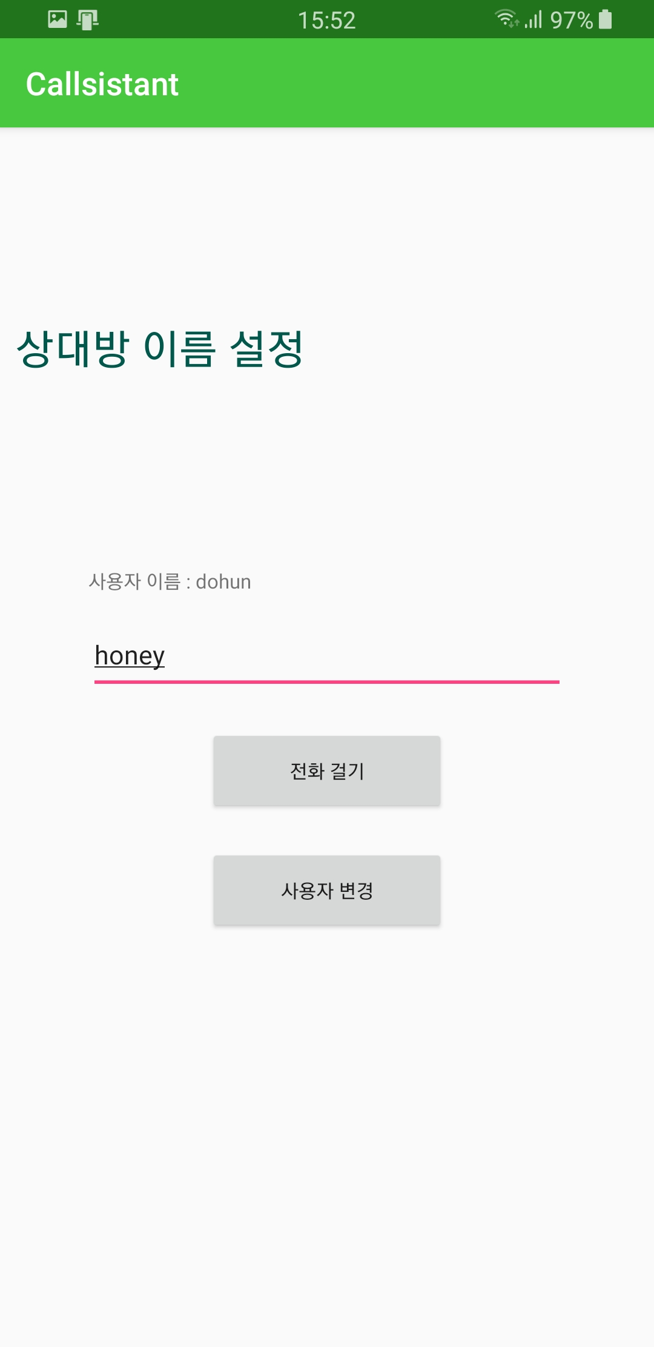
NAVER AI BURNING DAY
전화에 글을 더하다. Naver Callsistant.
< Callsistant 앱의 시연 사진 >
1. 로그인 : 사용자 이름 설정
2. 통화할 상대방 이름 설정

Slide 7
NAVER AI BURNING DAY
전화에 글을 더하다. Naver Callsistant.
< Callsistant 앱의 시연 사진 >
사용자A의 통화 화면
사용자B의 통화 화면

